Slide 1
Урок 2. 8 клас
Реакції розкладу, сполучення
Підготувала:
Вчитель хімії
Ференц л.в.

Slide 2

Мета:
- повторити складання хімічних рівнять розкладу
та сполучення;
- розвивати уміння виставяти правильно коефіцієнти за допомогою математичних обчислень;
- виховати значення активної роботи на уроках при повторенні курсу хімії 7 класу.

Slide 3
Реакція сполучення
А + Б = АБ
Na + 02 =
Ca + O2 =
H2 + Cl2 =
Допишіть рівняння до кінця, урівняйте, розставивши правильно коефіцієнти
- це хімічна реакція, під час якої з молекул однієї складної речовини утворюються молекули кількох простих або складних речовин.

Slide 4
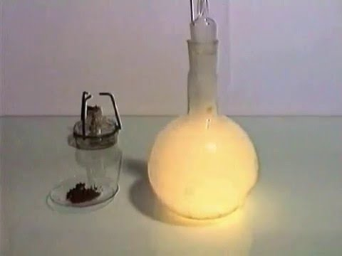
РЕАКЦІЇ СПОЛУЧЕННЯ – ГОРІННЯ ФОСФОРУ
ЗАПИШІТЬ
ДАНУ РЕАКЦІЮ, ОБЧИСЛІТЬ МОЛЕКУЛЯРНУ МАСУ УТВОРЕНОГО ПРОДУКТУ

Slide 5
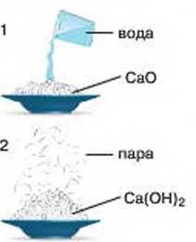
Реакції сполучення складних речовин
Н2О + СО2 =
СаО + СО2 =
Na2O + SO2 =
H2O + P2O5 =
K20 + H2O =
H2O + SO3 =
BaO + H2O =

Slide 6
РЕАКЦІЯ РОЗКЛАДУ
- це хімічна реакція,
під час якої з молекул однієї складної речовини утворюються молекули кількох простих або складних речовин.
АБ = А + Б
НgO =
Ca(OH)2 =
ZnCO3 =

Slide 7
ЗАВДАННЯ 1.
ЗДІЙСНІТЬ ХІМІЧНІ РЕАКЦІЇ:
А) ГОРІННЯ МАГНІЮ;
Б) ОКИСНЕННЯ ЗАЛІЗА;
В) ОКИСНЕННЯ СЕЛЕНУ.

Slide 8
ЗАВДАННЯ 2.
НАПИШІТЬ РЕАКЦІЇ ВЗАЄМОДІЇ ОСНОВНИХ ТА КИСЛОТНИХ ОКСИДІВ З ВОДОЮ:
А) ЛІТІЙ ОКСИДУ;
Б) МАГНІЙ ОКСИДУ З ВОДОЮ;
В) НІТРОГЕН (V) ОКСИДУ З ВОДОЮ;
Г) ХРОМ (VI) ОКСИД З ВОДОЮ.

Slide 9
Завдання 3.
Напишіть реакції розкладу таких нерозчинних основ:
А) алюміній гідроксиду;
Б) хром (ІІІ) гідроксиду;
Г) ферум (ІІ) гідроксиду.

Slide 10
Домашнє завдання.
Здійснити запропоновані рівняння, записати до якого типу вони належать.
а) Mn + O₂→
б)Aq₂O =
в) S + O₂→
г) Вr2+ O2 =
Ba –> BaO –> Ba(OH)₂
S –>SO₂ –>H₂SO₃

Slide 11

Молодці!!! ☺

